Slide 1
数据库第三次上机
2024/4/11

Slide 2
本次上机概览
本次的上机任务主要是DQL的练习，实现不同需求的查询。
SQL的基础编写是数据库的常考知识，希望大家认真完成。
PPT仅给出关系模式，大家可以自行建表并插入数据测试查询结果；
（同学们在插入数据前先仔细阅读查询内容，查询对数据有一定要求！）

Slide 3
均需要提交查询的SQL语句和查询结果截图。为了达到一定的展示效果，可以插入一些符合查询条件的数据。
（同学们在插入数据前先仔细阅读查询内容，查询对数据有一定要求！）
本次上机任务
关系模式
职员（职员ID，姓名，性别，出生年月，职级，月薪，部门ID）(部门ID引用部门表的主键)
职员考勤（职员ID，出勤日期时间）（职员ID引用职员表的主键）
部门（部门ID，部门名称，部门经理ID）（部门经理ID引用职员表的主键）
监理（监理员ID，监理姓名）
工程（工程ID，工程工期，工程预算）（工程工期存的是天数，int型）
工程实施（工程ID，部门ID）（工程ID、部门ID分别引用工程、部门表的主键。）
工程监理（工程ID，监理员ID）（工程ID、监理员ID分别引用工程、监理表主键）
完成以下查询
1-1. 查找监理过工程ID为1的监理姓名。
1-2. 查询监理过部门ID为1的部门干过的工程的监理姓名。
1-3. 查询所有职员ID及他们的经理ID（注意有的职员可能没有部门）。
1-4. 查询所有张姓员工参与的工程的总预算。
1-5. 查询工程预算比所有工程工期大于10天的工程都要多的工程ID。
1-6. 查询所有职员最早的考勤记录。（给出查询结果：职员ID，最早考勤时间）
1-7. 查询参加过的工程的总预算额在10000以上的部门ID，及其预算额。
1-8. 请查询至少监理了三个工程的监理姓名。

Slide 4
本次上机任务
关系模式
学生（学号，姓名，年龄，性别，班级）
课程（课程号，课程名，学分）
选课（学号，课程号，教师号，成绩）
教师（教师号，教师名称）
完成以下查询
2-1. 查找选修了物理课的学生姓名
2-2. 找出所有姓诸的学生姓名（排除姓‘诸葛’的学生）
2-3. 查找教的学生的成绩都大于60分的教师（给出教师号即可）
2-4. 查询每个学生选修的课程数量，（给出查询结果：学号，选修课程数量）
2-5. 查找李力的所有不及格的课程名称和成绩，按成绩降序排列
2-6. 列出每门课的学分，选修的学生人数，及学生成绩的平均分
2-7. 选出所修课程总学分在10分以下的学生（注：不及格的课程没有学分）
均需要提交查询的SQL语句和查询结果截图。为了达到一定的展示效果，可以插入一些符合查询条件的数据。
（同学们在插入数据前先仔细阅读查询内容，查询对数据有一定要求！）

Slide 5
DQL子句：概览
DQL（Data Query Language）常用子句
SELECT -- 列投影
FROM -- 聚集出原始数据集
JOIN … ON
WHERE -- 行抽取（判据：列值；优先级高）
[NOT] IN | [NOT] EXISTS | ANY/SOME | ALL
GROUP BY -- 行分组
HAVING -- 组抽取（判据：聚合函数；优先级低）
ORDER BY -- 行排序
用于：关系运算后筛选、整理而取出数据
[拓展阅读] 完整子句及相关详细文档参考：（两者部分细节有微小区别）
openGauss: https://opengauss.org/zh/docs/1.0.1/docs/Developerguide/SELECT.html;
SQL SERVER: https://docs.microsoft.com/zh-cn/sql/t-sql/queries/select-transact-sql?view=sql-server-2017
MYSQL: https://dev.mysql.com/doc/refman/8.0/en/select.html
TOP/LIMIT -- 行截断
UNION -- 行拼接
DISTINCT/ALL -- 行压缩

Slide 6
DQL子句：概览
SELECT大体上是这样
SELECT 字段1, 字段2, ... (或者 *) （选择哪些数据列）
FROM 表名[, 表名...] （从哪些表里选择）
[JOIN 表名 ON 相等条件表达式] （这些表怎么连接）
[WHERE 条件表达式] （得到的数据怎么筛选）
[GROUP BY 字段] （需不需要对结果集进行分组）
[HAVING 条件表达式] （筛选分组后通过聚合函数得到的值）
[ORDER BY 字段]; （指定排序方式）
注意上面这些操作总体是一句话。

Slide 7
DQL ：FROM子句
语法
FROM (子查询) AS 子结果集名
例如
……(如SELECT *)
FROM (SELECT Fid, Name FROM food WHERE Price<10)
AS cheap_food
此时子查询应返回一个表
作用：表裁剪，一般用在表连接之前以减小开销

Slide 8
DQL ：WHERE子句
语法
WHERE <子查询条件表达式>
<子查询条件表达式>可以形如
EXISTS (<SELECT语句>)
columnName [NOT] IN (<SELECT语句>)
columnName >= [ANY/SOME|ALL] (<SELECT语句>)
作用：进一步对结果集作行提取

Slide 9
DQL ：EXISTS子查询
语法
WHERE EXISTS (子查询)
例如
……
WHERE EXISTS
(SELECT * FROM Food WHERE City=‘北京’)
EXISTS用于检查子查询是否至少会返回一行数据，该子查询实际上并不返回任何数据，而是返回值True或False。
（因此，EXISTS后面接的子查询SELECT后一般直接用 * ）
作用：指定一个子查询，检测‘行’的存在（EXISTS）与否（NOT EXISTS）

Slide 10
DQL ：EXISTS子查询
例子：
有两张表：Customers（包含客户信息）和 Orders（包含订单信息）
SELECT *
FROM Customers
WHERE EXISTS (
SELECT *
FROM Orders
WHERE Customers.CustomerID = Orders.CustomerID
AND Orders.OrderDate = ‘2024-01-01’
);
这个SQL查询将返回满足以下条件的所有顾客的记录：
在Orders表中存在订单的顾客，且该订单的订单日期为’2024-01-01'。
换句话说，它将返回在‘2024-01-01’这一天有订单的所有顾客的信息。

Slide 11
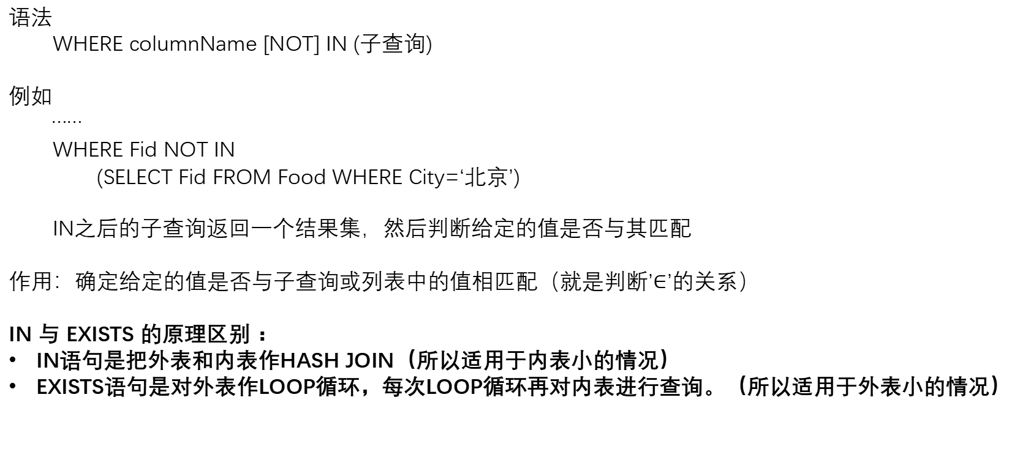
DQL ：IN子查询
语法
WHERE columnName [NOT] IN (子查询)
例如
……
WHERE Fid NOT IN
(SELECT Fid FROM Food WHERE City=‘北京’)
IN之后的子查询返回一个结果集，然后判断给定的值是否与其匹配
作用：确定给定的值是否与子查询或列表中的值相匹配（就是判断’$∈$’的关系）
IN 与 EXISTS 的原理区别 ：
IN语句是把外表和内表作HASH JOIN（所以适用于内表小的情况）
EXISTS语句是对外表作LOOP循环，每次LOOP循环再对内表进行查询。（所以适用于外表小的情况）

Slide 12
DQL ：算符子查询
语法
WHERE columnName 运算符 [ANY/SOME|ALL] (子查询)
例如
……
WHERE Price = (SELECT MAX(Price) FROM Food)
……
WHERE Price >=
ANY(SELECT Price FROM Food WHERE City=‘北京’)
All：对所有数据都满足条件，整个条件才成立。
Any：只要有一条数据满足条件，整个条件成立。
Some的作用和Any一样。
作用：表项交叉比较

Slide 13
DQL ：子查询实例
SELECT 学号,姓名
FROM 学生表
WHERE 年龄 =
(SELECT MIN(年龄)
FROM 学生表)
SELECT 学号,姓名 FROM 学生表 S1
WHERE NOT EXISTS
(SELECT * FROM 选课表 C1 JOIN 学生表 S2
ON S2.学号= C1.学号
WHERE 姓名=‘Marisa’ AND NOT EXISTS
(SELECT * FROM 选课表 C2
WHEREC2.学号 = S1.学号
AND C2.课程号 = C1.课程号))
AND 学号 NOT IN
(SELECT 学号 FROM 选课表
WHERE 课程号 NOT IN
(SELECT 课程号 FROM 选课表
WHERE 学号 =
(SELECT 学号
FROM 学生表
WHERE 姓名=‘Marisa’ )))
SELECT SUM(成绩) AS 总分
FROM 选课表
WHERE 学号 =
(SELECT 学号
FROM 学生表
WHERE 姓名=‘Reimu’)

Slide 14
DQL ：TOP修饰符/LIMIT子句
SQL Server语法
SELECT TOP M * FROM … //截取前M条记录
嵌入SELECT子句中作为列名前的修饰符，并非独立子句
MySQL语法
LIMIT [起始行N,] 行数M //截取从第N行开始的M条记录
是一个独立子句，一般放在SELECT结构的最末尾
OpenGauss语法
LIMIT { count | ALL }
OFFSET start
count声明返回的最大行数，而start声明开始返回行之前忽略的行数。如果两个都指定了，会在开始计算count个返回行之前先跳过start行。
作用：对 数据集 进行 行截取

Slide 15
DQL ：DISTINCT修饰符
语法
SELECT [DISTINCT|ALL] * FROM …
默认为ALL，不忽略重复行
指定DISTINCT后即可忽略重复行
嵌入SELECT子句中作为列名前的修饰符，并非独立子句
作用：对 得到的数据 进行 行压缩
例如：若从学生表中筛选出班级，应当使用 DISTINCT 来删去重复行。

Slide 16
DQL ：UNION子句
语法
<SELECT语句>
UNION [ALL] //默认无ALL，这样会压缩重复的行
<SELECT语句>;
要求：两个SELECT语句的结果集拥有相同的列结构
作用：对数据集进行行拼接

Slide 17
DQL ：子查询VS联表查询
简单的子查询与联表查询一般可以相互转化
子查询一般更加强大但效率稍低
联表查询：
select 学号
from 选课表 join 课程表
on 选课表.课程号= 课程表.课程号
where 课程名='数据库'
子查询：
select 学号
from 选课表
where 课程号 = (select 课程号
from 课程表
where 课程名='数据库')

Slide 18
DQL ：其它常用语句/修饰符
AS（或Alias）:用于给表起别名
例如：
SELECT po.OrderID, p.LastName, p.FirstName
FROM Persons AS p, Product_Orders AS po
WHERE p.LastName='BRANDO' AND p.FirstName=‘DIO’
JOIN：表连接（分为INNER JOIN, LEFT JOIN, RIGHT JOIN, FULL JOIN，默认INNER JOIN）
例如：
SELECT Persons.LastName, Persons.FirstName, Orders.OrderNo
FROM Persons
JOIN Orders
ON Persons.Id_P = Orders.Id_P
效果等同于用逗号连接后再用WHERE筛选：
SELECT Persons.LastName, Persons.FirstName, Orders.OrderNo
FROM Persons, Orders
WHERE Persons.Id_P = Orders.Id_P

Slide 19
DQL ：其它常用语句/修饰符
GROUP BY：用于结合聚合函数，根据一个或多个列对结果集进行分组。
聚合函数：AVG(), COUNT(), MAX(), MIN(), FIRST(), LAST(), SUM() 等等。
HAVING：WHERE 关键字无法与聚合函数一起使用（因为WHERE是对行筛选），因此用HAVING进行分组后聚合函数的筛选。
ORDER BY：默认按照升序（ASC）对记录进行排序，降序（DESC）需手动指定，可用于多关键字排序。
例如：
SELECT Customer, Age, SUM(OrderPrice)
FROM Orders, Customers
WHERE (Customer=‘Fulao' OR Customer=‘Zerone’) AND (Orders.CID = Customers.CID)
GROUP BY Customer
HAVING SUM(OrderPrice)>114514
ORDER BY Age DESC, Customer ASC ;

Slide 20
相关参考
一般SQL语法：
http://www.w3school.com.cn/sql/index.asp
查询语句详细文档：
SQL SERVER: https://docs.microsoft.com/zh-cn/sql/t-sql/queries/select-transact-sql?view=sql-server-2017
MYSQL: https://dev.mysql.com/doc/refman/8.0/en/select.html
openGauss: https://opengauss.org/zh/docs/1.0.1/docs/Developerguide/SELECT.html
关系代数：
https://www.2cto.com/database/201405/300939.html
https://blog.csdn.net/lin1094201572/article/details/79057694
多用搜索引擎：
https://cn.bing.com/
https://www.google.com/
https://www.baidu.com/
以及数据库课程PPT

Slide 21
关于作业提交
TASK1
总结近几次上机来遇到的问题和解决方案（至少一个问题+解决方案），发布一个issue，title 设为“学号_姓名_问题总结”，链接为https://bhpan.buaa.edu.cn/link/AA49A06E0690F44AA6AD00C63CD9C353A9 有效期限：2024-04-14 23:59
TASK2
T1-1 ～ T1-8
T2-1 ～ T2-7
请在PDF/WORD等任何方便助教阅读查看的文档中按照各个作业要求提交相关内容，记得标清题号。
打包成.zip .rar .7z等常见压缩格式，命名为“学号_姓名_第三次实验”。
提交网址：软件学院云平台第三次上机北航软件学院-云平台 (scs.buaa.edu.cn)
（ 按要求提交）
TASK1 统计截止时间为本周日24:00之前
TASK2 作业截止时间为本周日24:00之前，提交方式为提交到云平台。

